Slide 1
React
By. 김유진
Date. 2018-03-23

Slide 2

목차
CONTENTS
서론. React 소개
React 란 ?
ReactJS vs React Native
본론. React 특징
1. Virtual DOM
2. JUST THE UI
3. Data Flow
4. 구성적인 Component 5. JSX
단점
결론. React 더 알아보기
By. 김유진
Date. 2015-03-30
Date. 2018-03-23

Slide 3

서론. React 소개
React 란 ?
사용자 인터페이스를 만들기 위해 페이스북과 인스타그램에서 개발한 오픈소스 자바스크립트 라이브러리
이벤트 요청 시 서버에서 코드를 받아 다시 렌더링해야 하는 문제를 해결하기 위해 만들어짐
현재 페이스북, 인스타그램, 야후, 넷플릭스를 포함한 많은 큰 서비스에서 사용됨
By. 김유진
Date. 2018-03-23

Slide 4
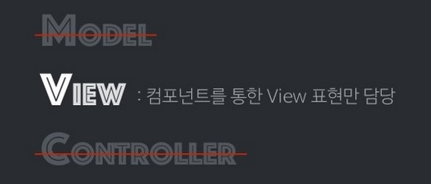
서론. React 소개
React 란 ?
MVC(Model View Controller) 패턴에서 ‘V(View)’ 에만 집중
UI를 한 번만 정의하고 사용 가능하게 하고, 이후 앱의 상태가 변경되면 자동으로 모든 UI 업데이트 관리
다른 프레임워크나 라이브러리와 혼용 가능 -> 이미 개발이 완료된 서비스에도 적용 가능
* V(View) : 데이터를 화면에 표현하는 계층
By. 김유진
Date. 2018-03-23
Notes:
MVC 패턴은 소프트웨어공학에서 사용되는 소프트웨어 디자인 패턴인데, 리액트는 view 표현만 담당을 합니다.
MODEL 은 백그라운드에서 동작하는 로직을 처리하고, CONTROLLER 는 사용자의 입력처리와 흐름 제어를 담당함

Slide 5

서론. React 소개
ReactJS
React Native
프론트엔드 웹과 서버를 지원하는 자바스크립트
라이브러리
React Native 의 기반
네이티브 모바일 앱을 만들기 위한 프레임워크
자바 스크립트와 React를 사용
-> ReactJS를 그대로 모바일로 가져와 사용함
= React , React.js
By. 김유진
Date. 2018-03-23

Slide 6

본론. React 특징
[ Virtual DOM ]
데이터가 변경됐을 때 바뀐 부분을 업데이트
하여 “새로 고침“ 하지 않아도 변경된 내용
확인 가능
데이터가 업데이트되면, 전체의 UI를
Virtual DOM 에 리렌더링
이전 Virtual DOM 에 있던 내용과 현재의 내용을 비교
바뀐 부분만 실제 DOM 에 적용
*렌더링 : ‘뭔가’를 보여주는, 출력하는 기능
[ 실제 DOM 업데이트 절차 ]
By. 김유진
Date. 2018-03-23
Notes:
사전적인 의미로 돔은 Document Object Model을 의미하고, 이것은 구조화된 텍스트의 개념인데, react는 가상 DOM에 실제 DOM Tree와 유사한 구조체를 가지고 있고, 변경이 생기면 구조체를 비교하여 최소한의 요소만 실제DOM 에 적용

Slide 7
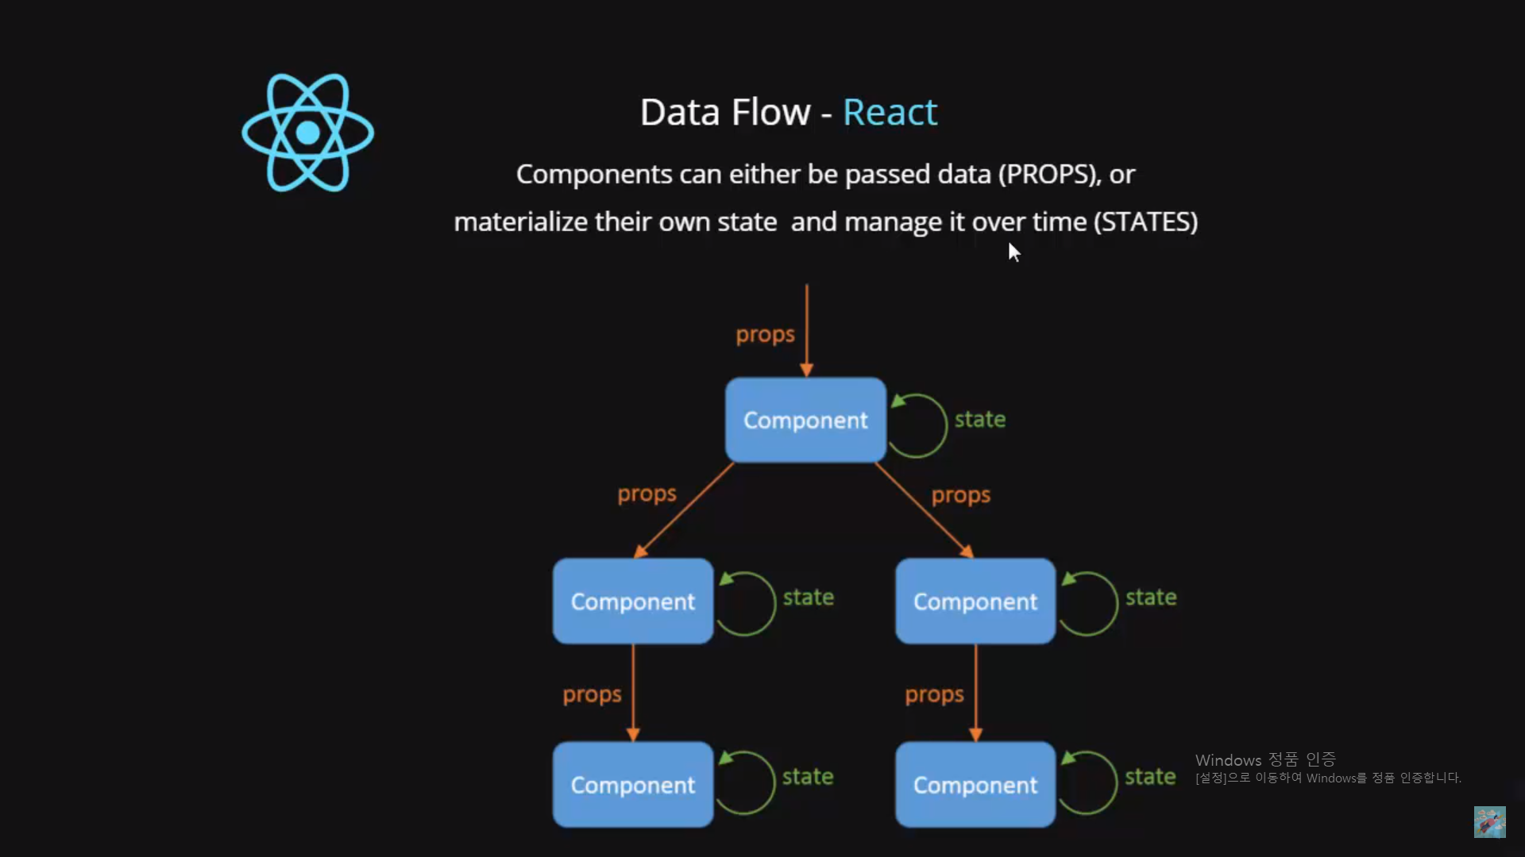
본론. React 특징
[ JUST THE UI ]
UI 컴포넌트를 만들기 위한 라이브러리
지원하는 범위 ↓ 애플리케이션 변화↑
단방향 데이터 플로우 지향
상태가 변했을 경우 데이터는 그대로,
UI가 업데이트 됨
즉, 데이터가 UI를 변경시킴
DATA -> UI (O), UI -> DATA (X)
[ DATA FLOW ]
props : 부모 컴포넌트로부터 물려받는 속성(데이터)
state : 해당 컴포넌트에만 적용되는 상태
By. 김유진
Date. 2018-03-23
Notes:
컴포넌트 지향 프레임워크는 여러 가지가 있지만 React는 정말 UI 컴포넌트만 지원합니다. 비록 지원하는 범위는 작지만, 애플리케이션을 만드는 방법을 크게 바꿀 수 있다는 점
부모 컴포넌트에서 전달하는 props 가 바뀌면 자동으로 업데이트됨
State 또한 자동으로 업데이트가 가능하고, 이렇게 데이터가 변경되면 ui가 업데이트됨

Slide 8
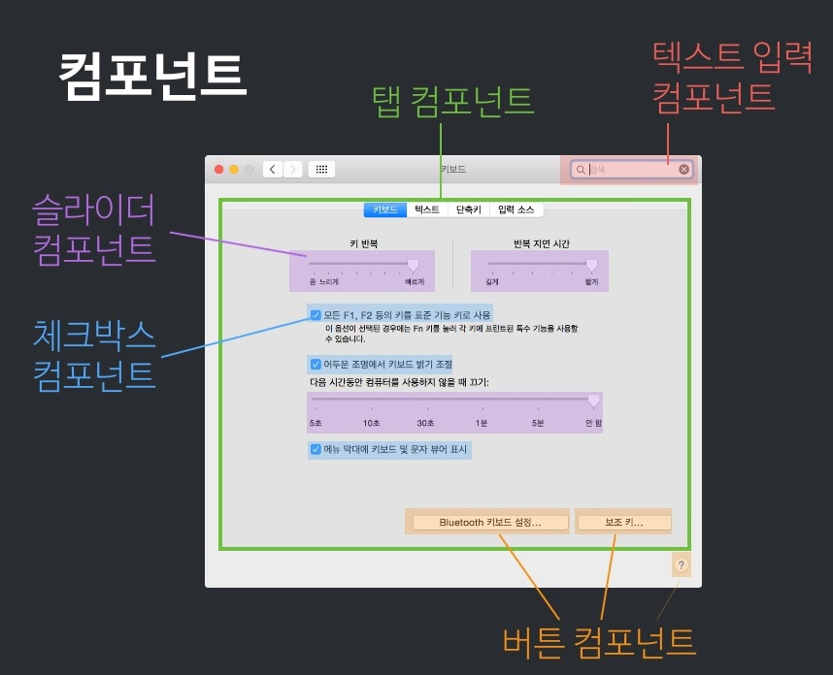
본론. React 특징
[ 구성적인 Component ]
쉽게 생각하면 웹 사이트를 조각낸 것
컴포넌트들을 재사용할 수 있음
JSX(JavaScript+XML) : 페이스북에서 스펙
을 정의한 자바스크립트 확장 문법
확장 및 유지 보수가 쉬움
[ JSX, 템플릿 사용 X ]
By. 김유진
Date. 2018-03-23
Notes:
기존 XML을 허용하기 위햬 만들어짐
뷰 로직과 뷰 문법을 통함하여 확장 및 유지보수가 쉬움

Slide 9
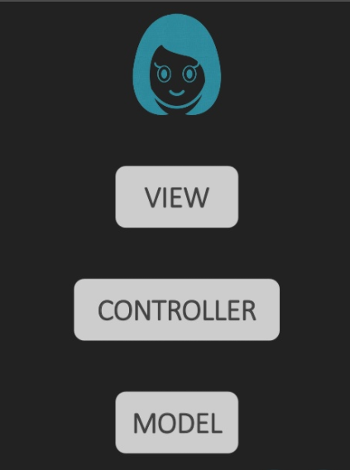

본론. React 특징 - 단점
[ View ONLY ]
[ IE8 지원 X ]
By. 김유진
Date. 2018-03-23
Notes:
View 레이어만 다루므로 이외의 부분은
다른기술을 사용하거나 직접 구현해야 함

Slide 10

결론. React 더 알아보기
>> ReactJS로 웹 서비스 만들기
https://youtu.be/sM2p1EqTlw4
>> React Native로 날씨 앱 만들기
https://youtu.be/v1vE7G6YQCc
>> 강의 사이트
https://academy.nomadcoders.co
By. 김유진
Date. 2018-03-23

Slide 11
감사합니다.
By. 김유진
Date. 2018-03-23

